Slide 1


可配置的板卡测试模块

Slide 2

交付物
PC端串口工具（独立开发）
开发工具可选：QT、PY等
下位机软件（独立开发）
下位机系统可选：单片机、linux开发板或Ubuntu虚拟机

Slide 3
功能描述
设计可配置的板卡测试模块
通信框图
上位机跑在window系统，下位机使用linux虚拟机（或者ARM开发板、单片机开发板），在window系统发送一个指令到linux，linux端接收并解析该指令，返回结果到window端，详细流程图如下页

Slide 4
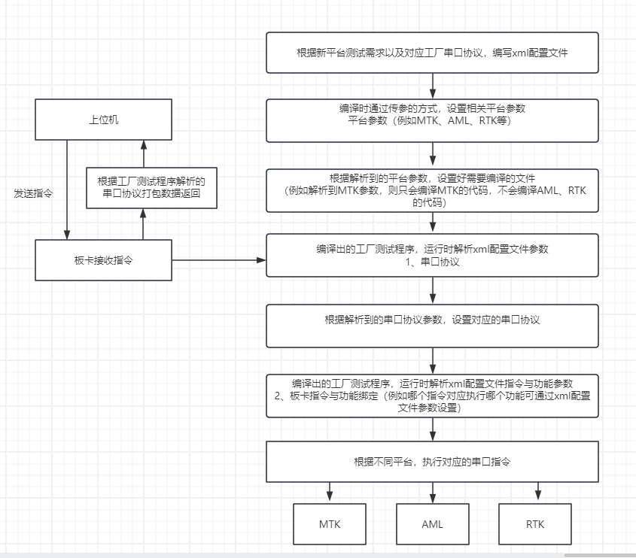
功能描述
流程图

Slide 5
功能描述
串口通信协议1
指令协议：AA（同步字）BB（开始字）XX（包长度）XX（测试协议）XX（指令ID）XX校验码（校验码=100 - XX(包长度) - XX（测试协议）- XX（指令ID）- 指令返回结果...）
串口通信协议例子
PC端： AA BB 06 03 01 F6 (获取下位机系统版本号)
下位机：AA BB 07 03 02 01 F3 (下位机系统版本号为01)

Slide 6
功能描述
串口通信协议2
例子：27 01 18 EF 02 6D 32 01 01 AB FB
Byte 1(27)：指令开始
Byte2(01)： 01 PC→TV 上位机向下位机软件发送 Tx
02 TV→PC 下位机软件向上位机发送 Rx
Byte3、4(18 EF)：Command ID
Byte5(02)：后面传输字符、内容长度
Byte6、7(6D 32)：以ASCII码定义的传输内容：j2
Byte8(01)：帧数
Byte9(01)：总帧数(255个Byte为一帧)
Byte10(AB)：CheckSum
（指令开始后字符的异或和：
01 Xor 18 Xor EF Xor 02 Xor 6D Xor 32 Xor 01 Xor 01 =AB）
Byte11(FB)：指令结束

Slide 7
功能描述
实现功能
可在编译时传参选择对应的平台进行编译
通过xml配置文件的方式，可灵活配置指令与对应的功能
通过xml配置文件的方式，灵活适配多个串口协议
验证时可参考以下实现简单功能
获取下位机软件版本
获取uart配置情况
获取当前CPU使用率
等等
不限于上述功能，可以有更多的扩展功能
扩展功能1：将下位机打印信息输出到U盘并保存
扩展功能2：...

Slide 8
交付物验收
答辩和展示
上位机和下位机代码，重点考量可读性、可维护性、扩展性
模块的健壮性，重点考量稳定性
模块执行速率
事先准备好PPT和数据，答辩时便于了解设计、实现和结果

Slide 9
谢谢！
广州视源电子科技股份有限公司
Guangzhou Shiyuan Electronics Co., Ltd

